Slide 1
信号和槽(ch3)

Slide 2
一、基本概念
当用户触发了一个菜单动作时，就产生了一个菜单触发信号，主窗口用相应的操作响应信号，执行相应的操作，该响应操作即为槽。
Qt部件已经预定义了很多信号和槽
信号：triggered()
槽：close()、hide()、show()等
用户可以在类中增加新的信号和槽

Slide 3
信号和槽遵循C++的基本语法，在定义信号和槽时，只需添加关键字slots和signals即可。
…
public slots:
void setValue(int value);
signals:
void valueChanged(int newValue);
……
要实现信号和槽的关联，用connect操作实现
connect(aboutAct,SIGNAL(triggered()),this,SLOT(about()));

Slide 4
使用的信号和槽必须是QObject的子类
信号和槽是松耦合的，可以各自在类中定义和实现，彼此在连接时进行参数匹配之外，没有任何相关性。
一个信号可以触发多个槽，多个信号也可以连接至一个槽。

Slide 5
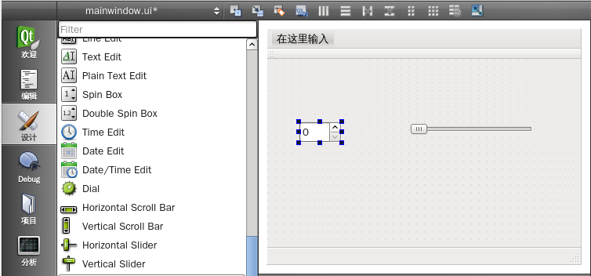
二、在Qt Designer中建立信号和槽
Ch3实例： 建立整数旋转框（滚动框）和滑动条间的关联

Slide 6
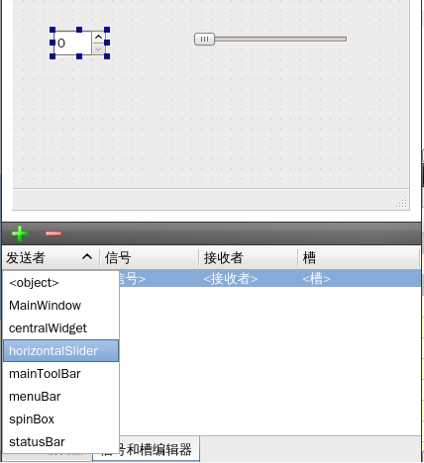

Slide 7
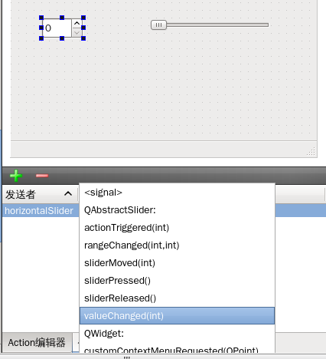

Slide 8
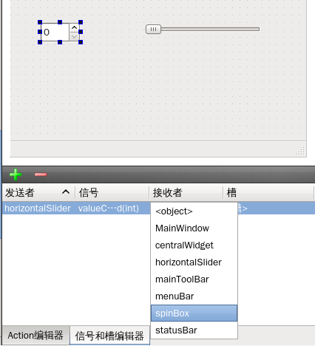

Slide 9
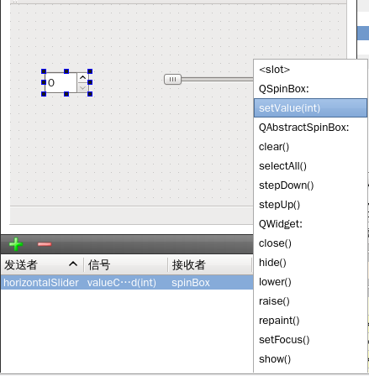

Slide 10
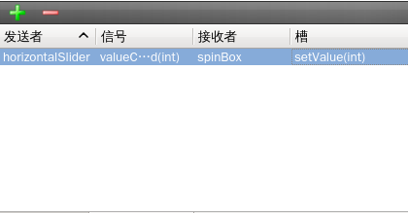

Slide 11
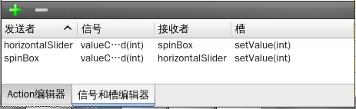

Slide 12
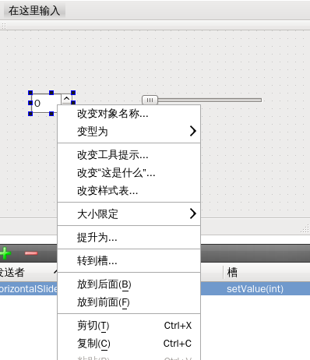

Slide 13
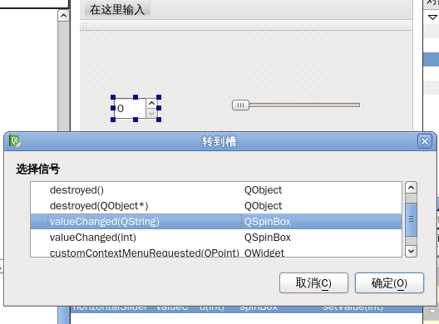

Slide 14
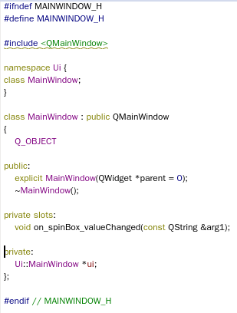

Slide 15
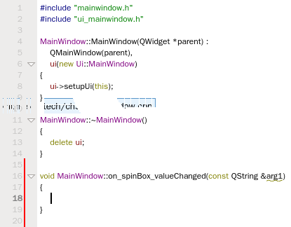

Slide 16
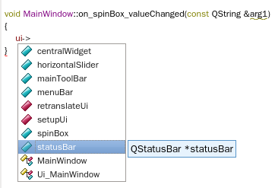

Slide 17


Slide 18
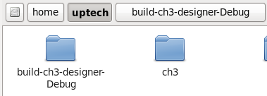

Slide 19
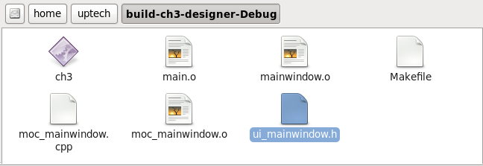

Slide 20
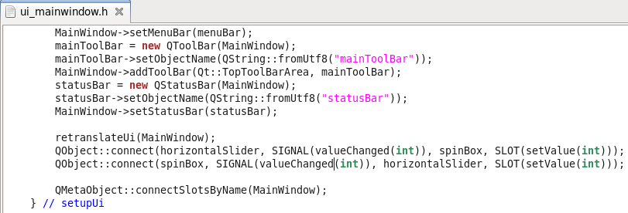


Slide 21
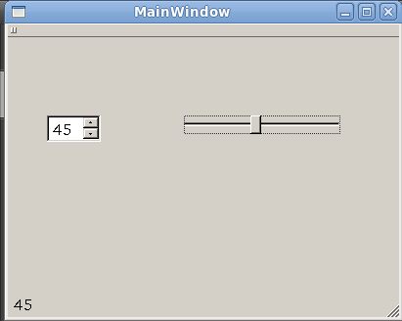

Slide 22
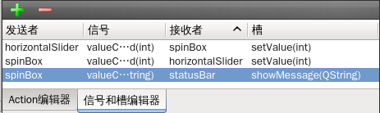

Slide 23
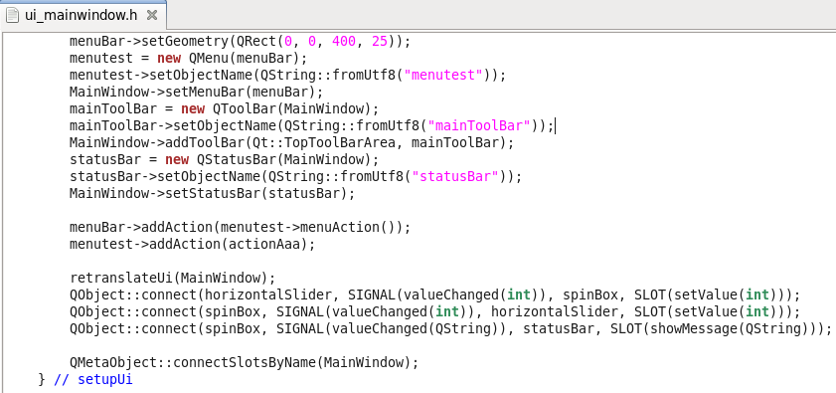

Slide 24
三、自定义信号和槽
建立一个带信号和槽的类，定义两个对象，将两个对象的初值设置为0，通过两个对象的关联，实现一个对象的属性值发生变化时，发射信号，设置另一个对象的属性值。

Slide 25
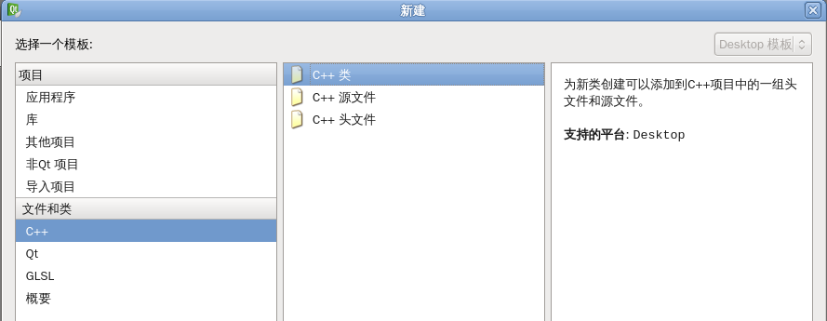
在File菜单中，选择新建文件，在新建对话框中，选择C++文件，添加类。

Slide 26
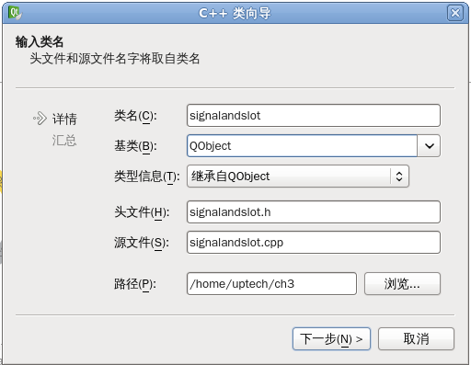

Slide 27
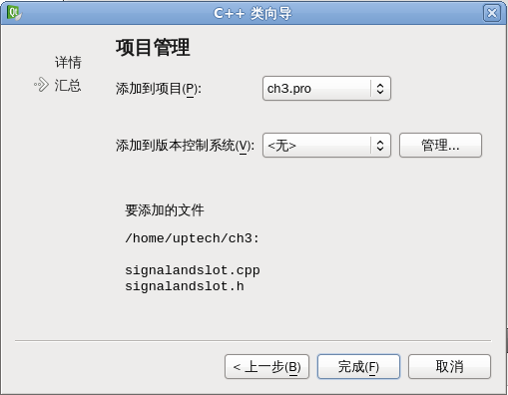

Slide 28
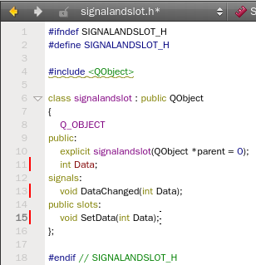

Slide 29
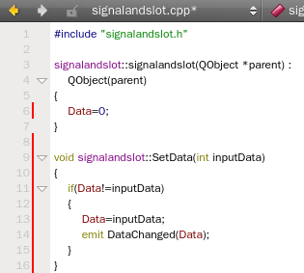

Slide 30
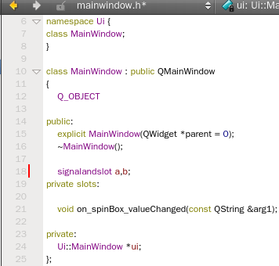

Slide 31
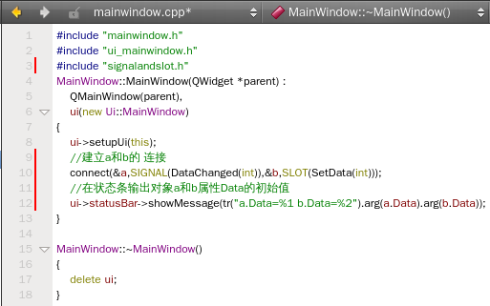

Slide 32
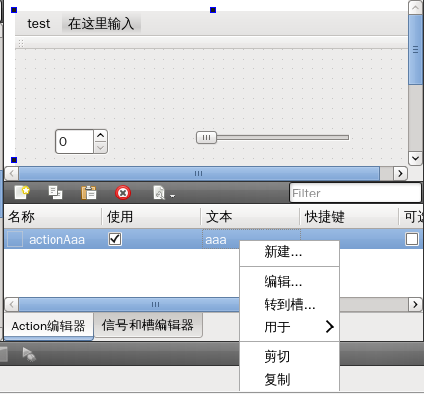

Slide 33
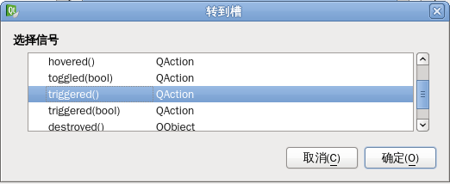

Slide 34
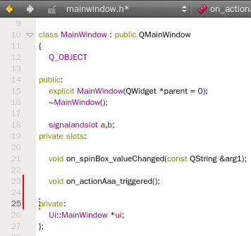

Slide 35
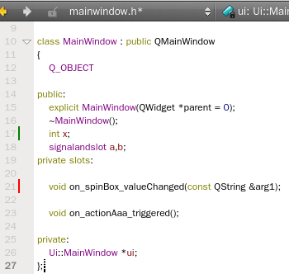

Slide 36
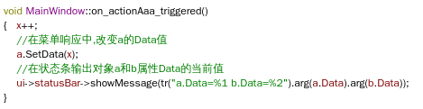

Slide 37
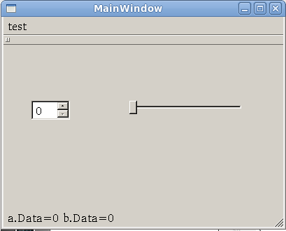

Slide 38
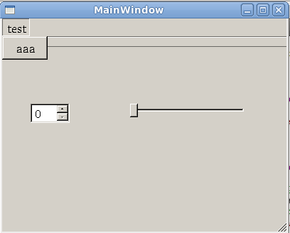

Slide 39
